Slide 1


Aportando valor.

Slide 2


Planteo de la problemática.
Elegir la ubicación de un emprendimiento suele un error común a la hora de despegar un emprendimiento.
Esto lleva a errores de logística y poca visibilidad de la misma para los potenciales clientes.

Slide 3


Datos.
No existen herramientas actuales busquen resolver esta problemática.
El 40% de las búsquedas en Google tienen aspecto local.

Slide 4
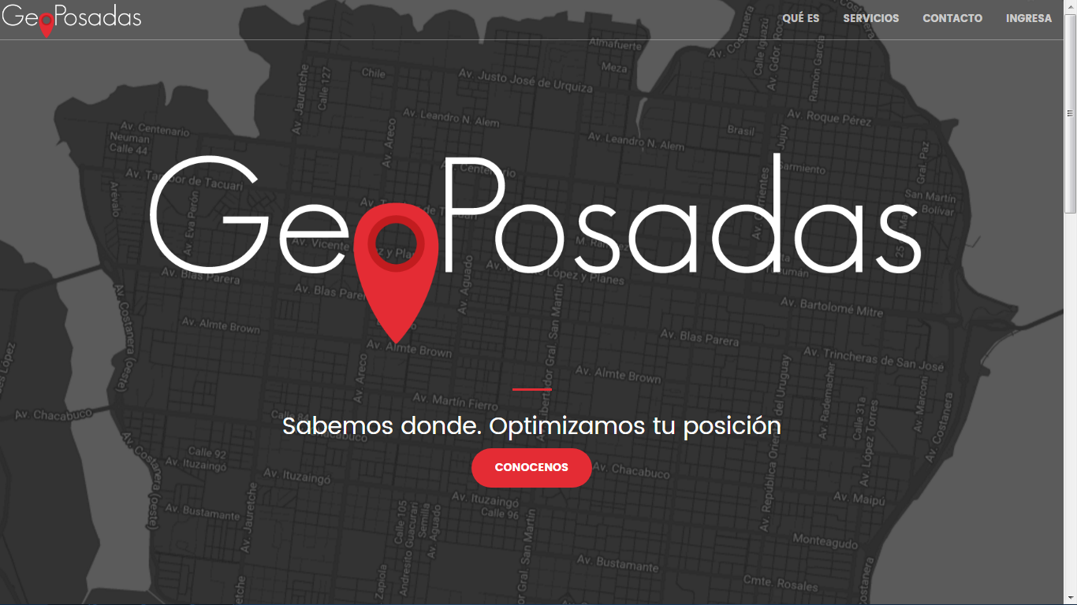

Slide 5




Área de Influencia
Intuitivo
Reportes
Base de datos
Población.
Ambientales.
Comerciales.
Análisis del mercado potencial.
Reportes completos.
Interfaz amigable

Slide 6



Beneficios.
Generación y fortalecimiento de trabajo estable.
Impulso de la actividad económica.

Slide 7
